Slide 1


Projet tuteuré n°2
Contrepèterie : l’art de décaler les sons
Tuteur : Pascal LAFOURCADE
DUT informatique 2ème Année
Costa, Campidelli, Blay, Gounon, Erbland
2019-2020

Slide 2
Qu’est ce qu’une contrepèterie ?
Inversion de lettres / mots / syllabes dans une phrase donnant un sens burlesque à la phrase.

Slide 3
Objectifs
Site Web.
Un vérificateur et générateur de contrepèteries.
Aide à la contrepèterie.
Jeu qui consiste à trouver des contrepèteries.
Costa, Campidelli, Blay, Gounon, Erbland
2019-2020

Slide 4


Langages utilisés
Python : Simplicité du langage et connaissance du langage
NodeJS : Langage le plus performant pour le côté client/serveur
Costa, Campidelli, Blay, Gounon, Erbland
2019-2020

Slide 5
Les types de contrepèteries
Premier type de contrepèterie : Échange de la première lettre d’un mot.
Exemple : Nous sommes des souillons, cachons-le bien.
Réponse :
Nous sommes des souillons, cachons-le bien.
Nous sommes des couillons, sachons-le bien.
Costa, Campidelli, Blay, Gounon, Erbland
2019-2020

Slide 6
Les types de contrepèteries
Deuxième type de contrepèterie : Echange de deux lettres a l’intérieur du mot.
Exemple : Papy est gras
Réponse :
Papa est gris
Costa, Campidelli, Blay, Gounon, Erbland
2019-2020

Slide 7
Les types de contrepèteries
Troisième type de contrepèterie : Echange de groupes de lettres qui forment un son.
Exemple : Il fait beau et chaud.
Réponse :
Il fait chaud et beau.
Costa, Campidelli, Blay, Gounon, Erbland
2019-2020

Slide 8
Algorithmes
Algorithme lettre de début : Permutation des premières lettres entre deux mots
Algorithme lettre dans le mot: Permutation de lettres entre deux mots
Algorithme sons entre deux mots : Permutation de sons entre deux mots
Algorithme sons entre plusieurs mots : Permutation des sons entre plusieurs mots
Costa, Campidelli, Blay, Gounon, Erbland
2019-2020

Slide 9
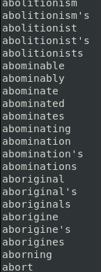
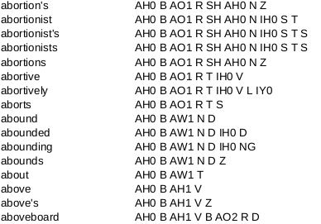
Travail effectué
Recherche des dictionnaires
Costa, Campidelli, Blay, Gounon, Erbland
2019-2020

Slide 10
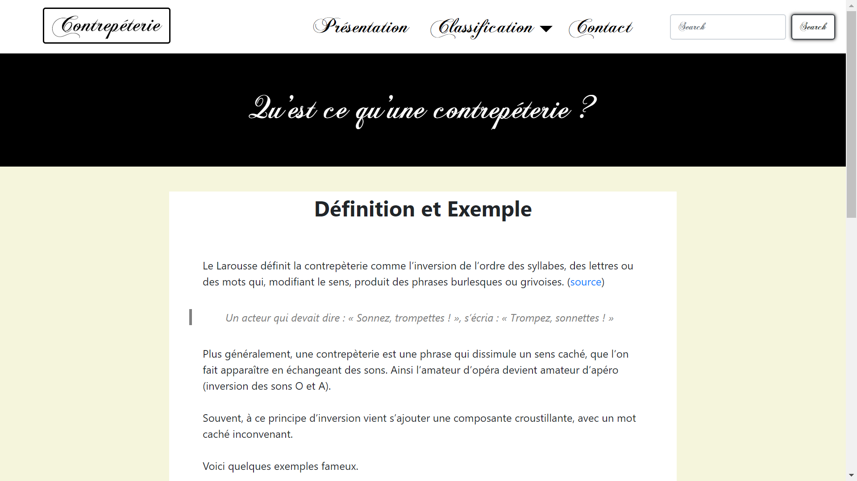
Travail effectué
Site vitrine
Costa, Campidelli, Blay, Gounon, Erbland
2019-2020

Slide 11
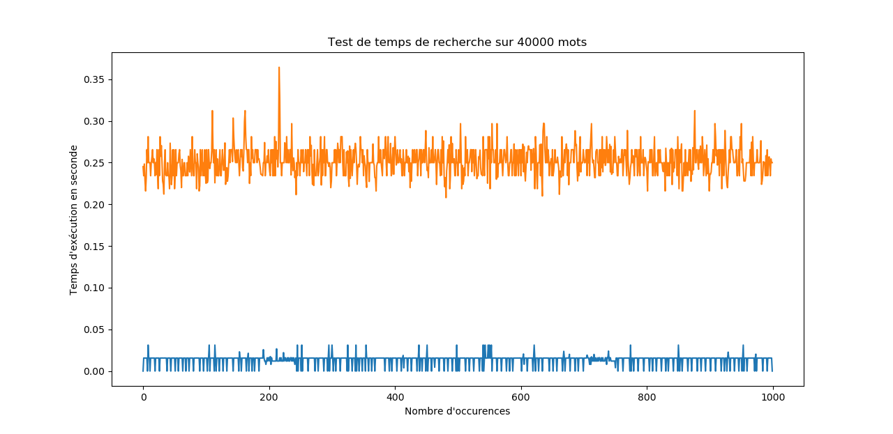
Travail effectué
Test de rapidité des structures
Arbre binaire
SET
Costa, Campidelli, Blay, Gounon, Erbland
2019-2020

Slide 12
Travail effectué
Algorithme d’une permutation d’un son entre deux mots :
Entrée : Phrase
Pour chaque mot de la phrase :
Pour chaque son de ce mot :
Échanger ce son avec chaque autre son non testé.
Est ce que cela crée un mot qui existe dans le dictionnaire ?
Si oui :
Il y a une contrepèterie.
Sortie : Liste de contrepètreries possibles
Costa, Campidelli, Blay, Gounon, Erbland
2019-2020

Slide 13
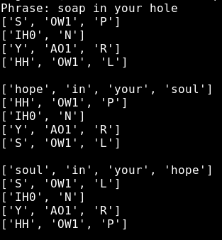
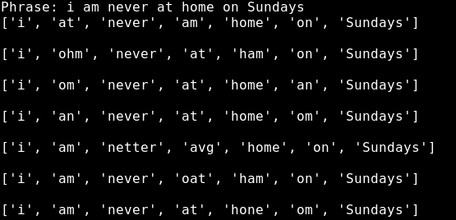
Travail effectué
Exemples de résultats :
Costa, Campidelli, Blay, Gounon, Erbland
2019-2020

Slide 14
Travail restant
Algorithme V3
Traduction des algorithmes en JavaScript
Jeu
Aide à la contrepèterie
Vérificateur grammatical
Costa, Campidelli, Blay, Gounon, Erbland
2019-2020

Slide 15
Des questions ?

